Slide 1
Bi-App Platformer

Slide 2
Document de cadrage
Public : 7+
Cible : Casual
Genre : Educatif, jeu de plates formes
Support : tablette
Référence :

Slide 3
Pitch
Le joueurs devra terminer des niveaux, dans chaque niveaux il va être confronté ou accompagné d’animaux marin et il va découvrir leurs comportements.

Slide 4
Game loop

Slide 5
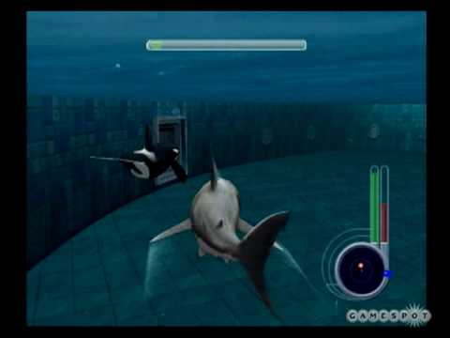
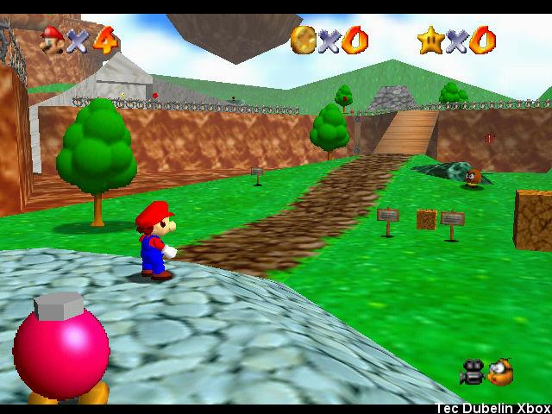
Camera
Third person

Slide 6
Character
Le joueur pourra contrôler le héros ou la tortue.
Le héros peut sauter et il a la capacité de rétrécir et de grossir.
La tortue va pouvoir creuser et manger certains animaux marins

Slide 7
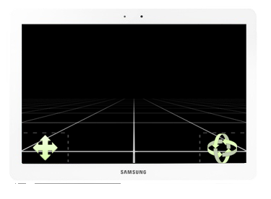
Contrôles
Déplacement
Contrôle caméra

Slide 8
Réferences

